Slide 1


Slide 2

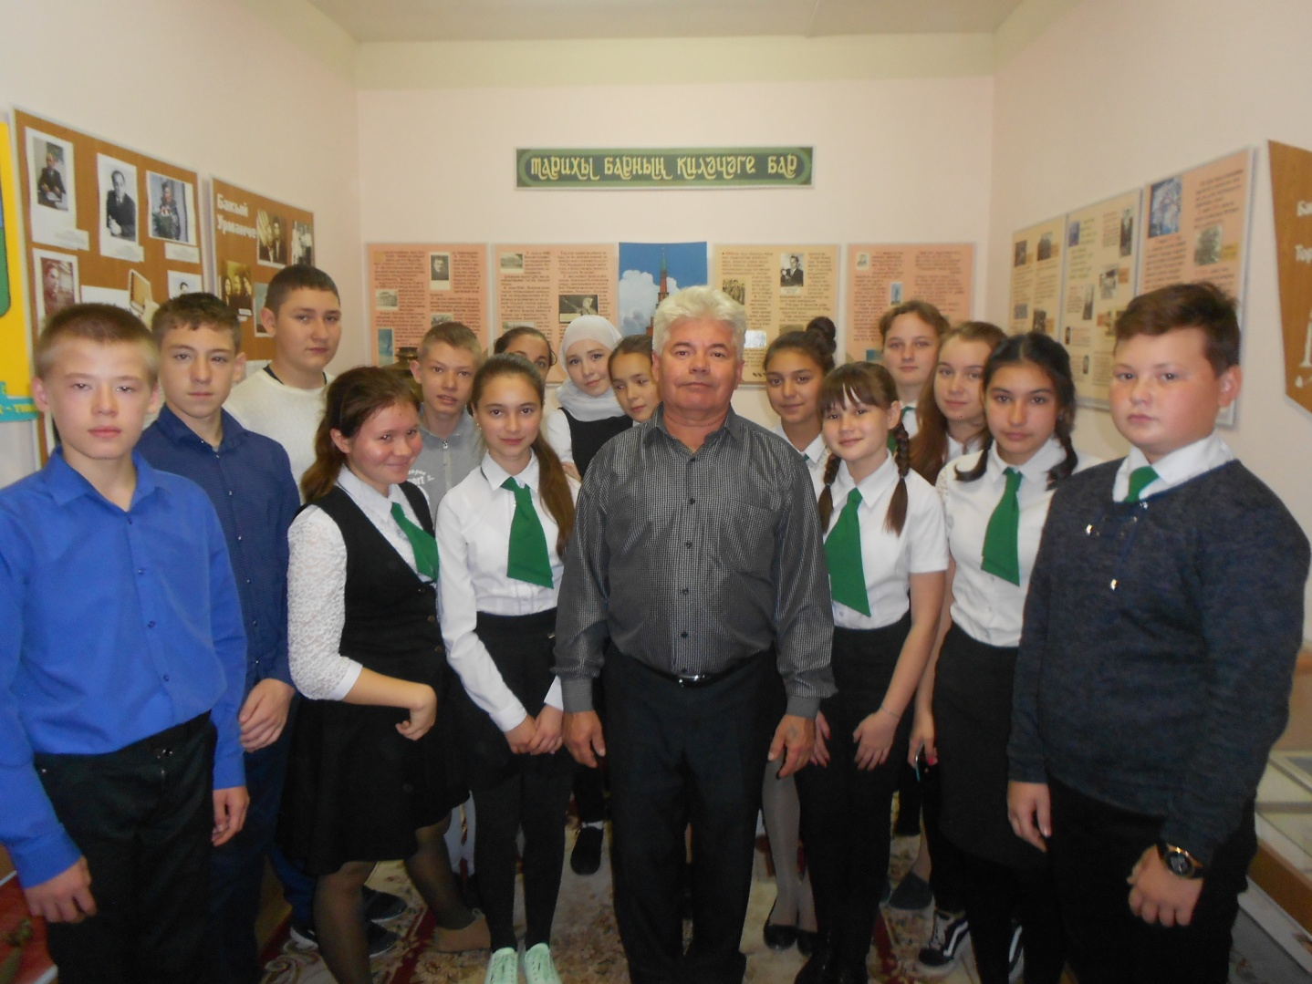
Мәктәп музее – кешенең горурлыгын тәрбияләүче институтларның берсе. Ренат Харис
Гимназиядә туган төбәкне өйрәнү музеен оештыручы – Рифкать Хәсән улы Галәтдинов белән (2017)

Slide 3
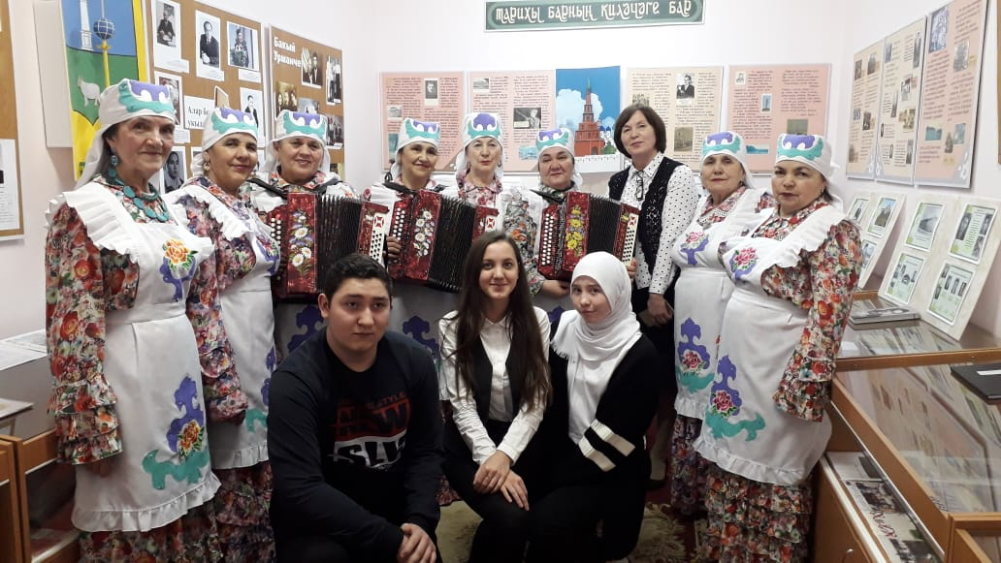
“Гөлҗамал” фольклор ансамбле - музей кунаклары (2018)

Slide 4
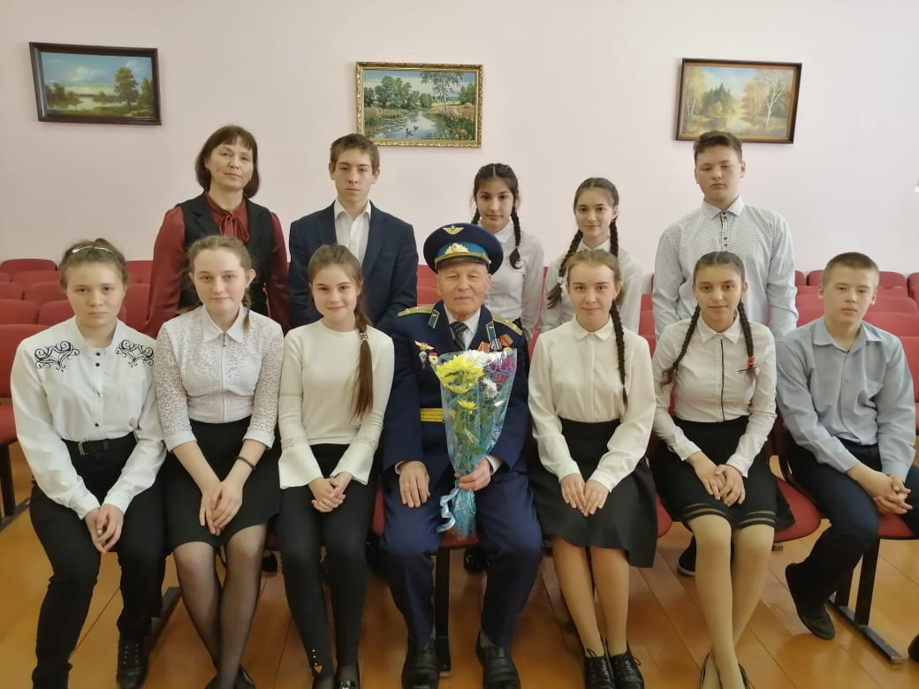
Хәрби очучы – снайпер, отставкадагы полковник Рифкать Садыйк улы Еремеев белән очрашу (2018)

Slide 5
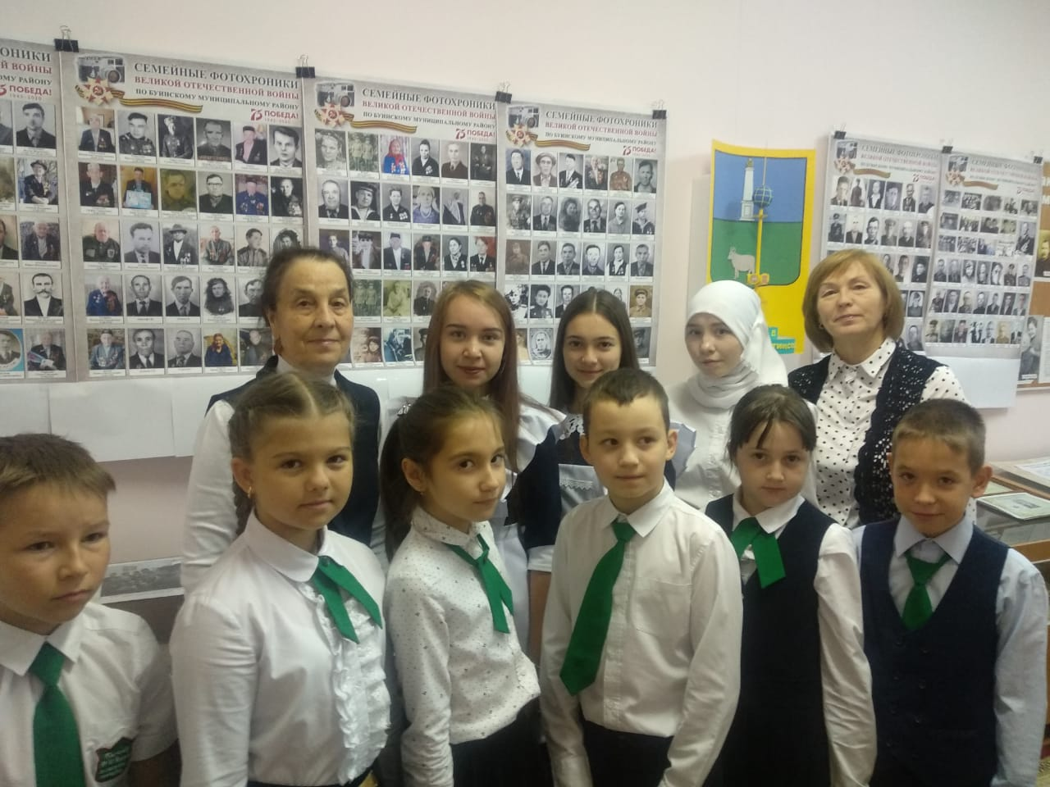
“Бөек Ватан сугышының гаилә фотохроникасы” Бөтенроссия акциясенең муниципаль этабын үткәрүдә “Музей эше” түгәрәгенә йөрүче 11 нче сыйныф укучылары актив катнашты. (2020)

Slide 6
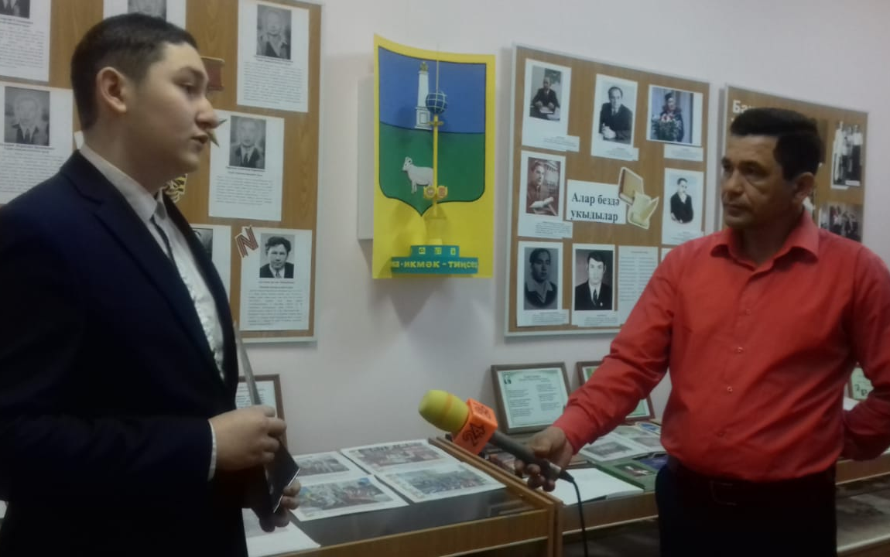
“Бөек Ватан сугышының гаилә фотохроникасы” акциясе Буа телевидениесе белән бергә эшләнде. (2019)

Slide 7
“Гөлҗамал” фольклор ансамбле - музей кунаклары (2019)

Slide 8
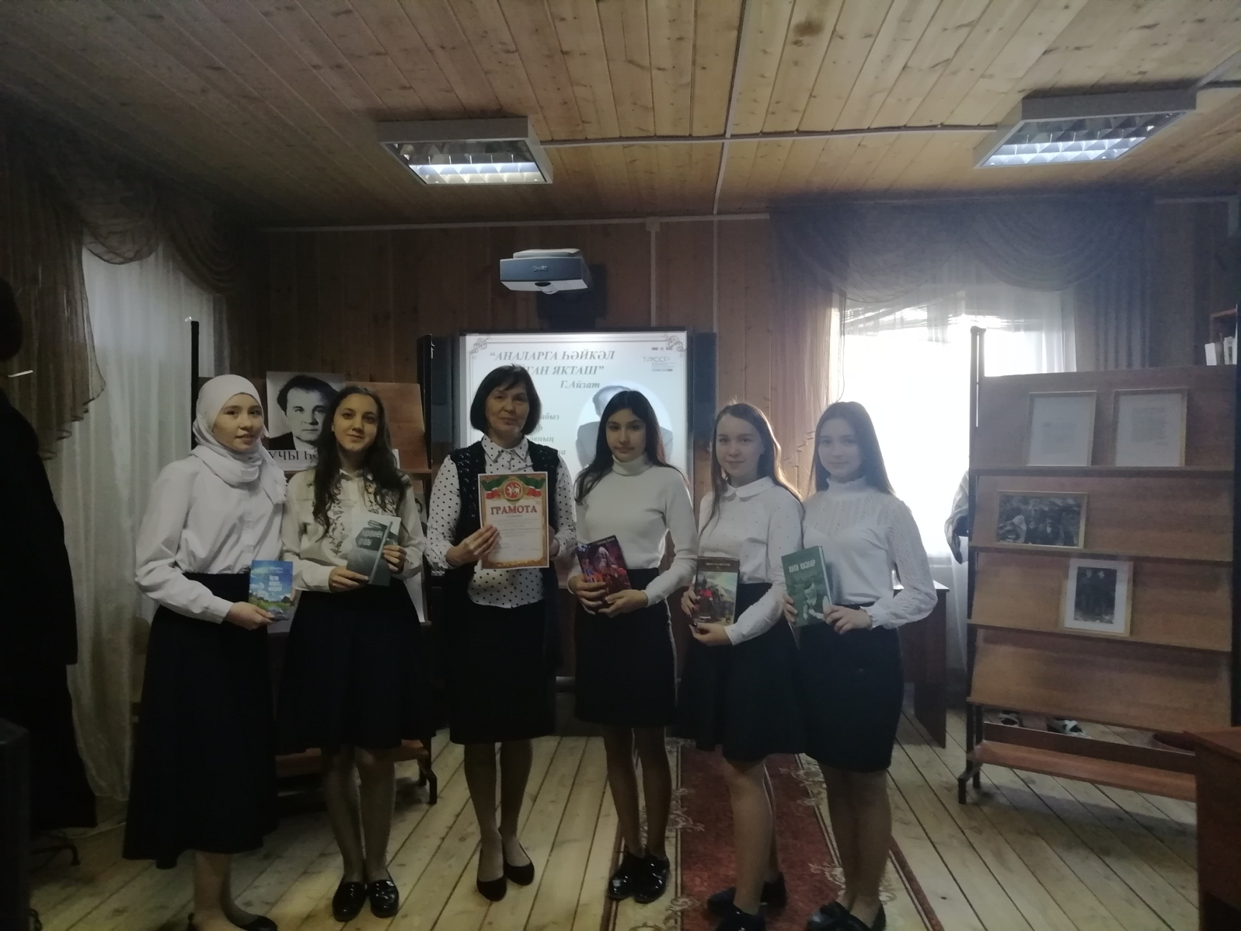
Буа үзәк китапханәсендә якташ драматург Шәриф Хөсәеновны искә алдык (2019)

Slide 9
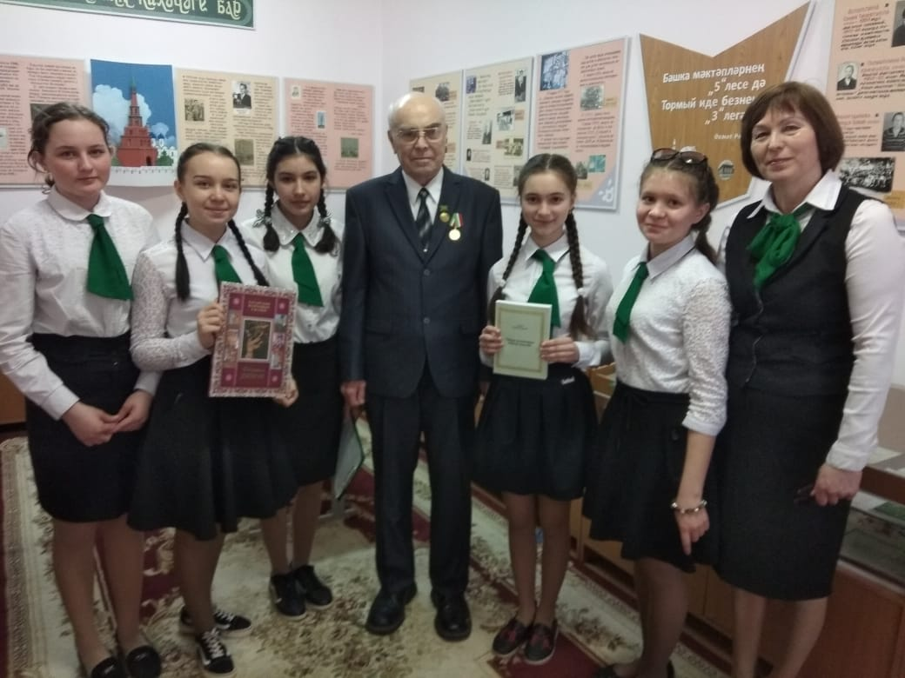
Г. Тукай исемендәге Дәүләт премиясе лауреаты
Ленар ага Җамалетдинов музейга китапларын тапшырды. (2018)

Slide 10
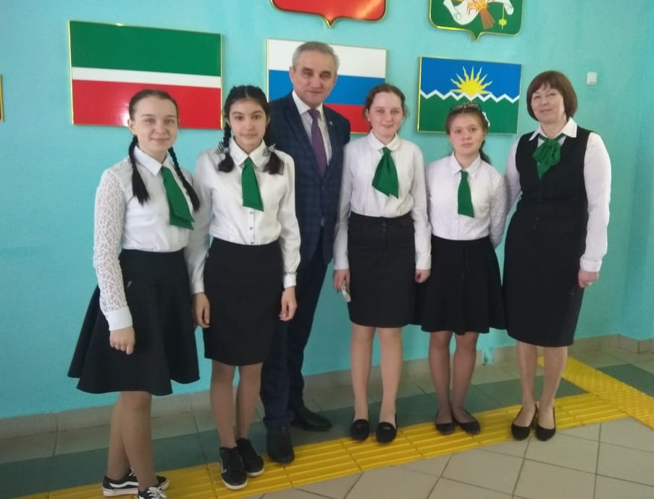
Гимназия кунагы - Ульян өлкәсе татар төбәк милли мохтарият Башкарма комитеты рәисе Рәмис Фарук улы Сафин (2018)

Slide 11
Солдат хатлары укыдык
9 нчы май - Бөек Җиңү көне. Халкыбызның дәһшәтле сугышта җиңү яулаганына 73 ел вакыт узып киткән. Безгә тыныч тормыш бүләк иткән сугыш батырларын онытырга тиеш түгелбез.
Буа районыннан Бөек Ватан сугышында ун меңнән артык кеше катнаша. 3082се генә исән кайта. Җиде меңгә якыны сугыш кырларында ятып кала. Шуларның берсе - Низамиев Габделхак Абдулла улы. Ул 1925 нче елда Каенлык авылында туа. 1942 нче елда сугышка алына. Үзенең хатларында дошман җиренә парашюттан сикерүе турында яза. Соңгы хаты 1945 нче елның апрель аенда килә. Сугыш бетәргә санаулы көннәр калганда гына, чит илдә вафат була.
Габделхак Низамиевның сугыш кырыннан язган хатларын әти-әнисе кадерләп саклый. Энесенең килене Рузинә Низамиева ул хатлар белән укучыларны да таныштырды. Безгә бәхетле тормыш бүләк иткән сугыш ветераннарын онытмаска кушты. ( 8 нче май, 2018 нче ел)

Slide 12
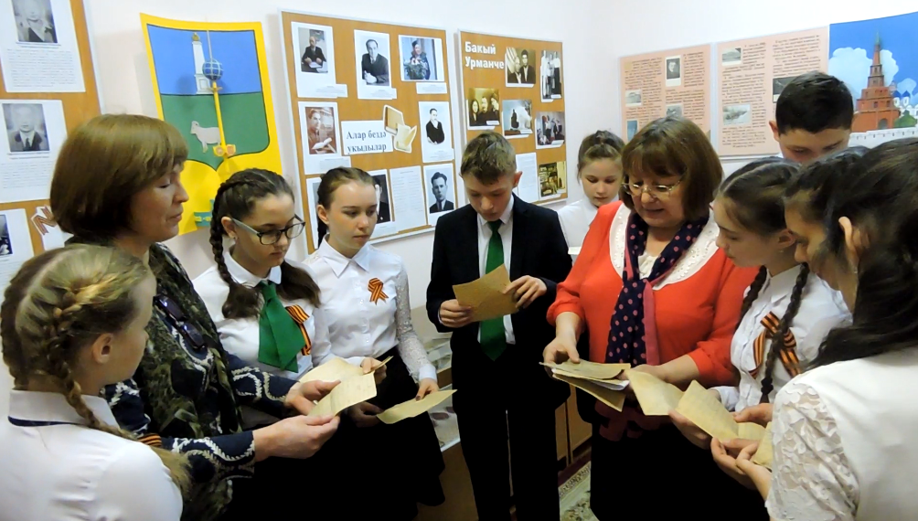
Каенлык авылыннан Низамиев Габделхак Абдулла улының сугыш кырыннан язган хатлары (2018)

Slide 13
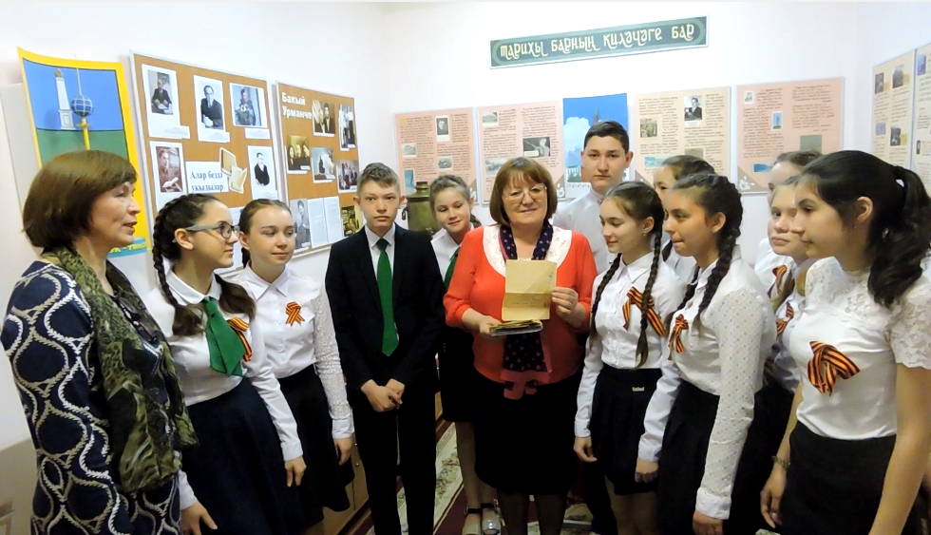
Солдат хатлары белән гимназиянең татар теле һәм әдәбияты укытучысы Рузинә Һадиевна Низамиева таныштырды (2018)

Slide 14
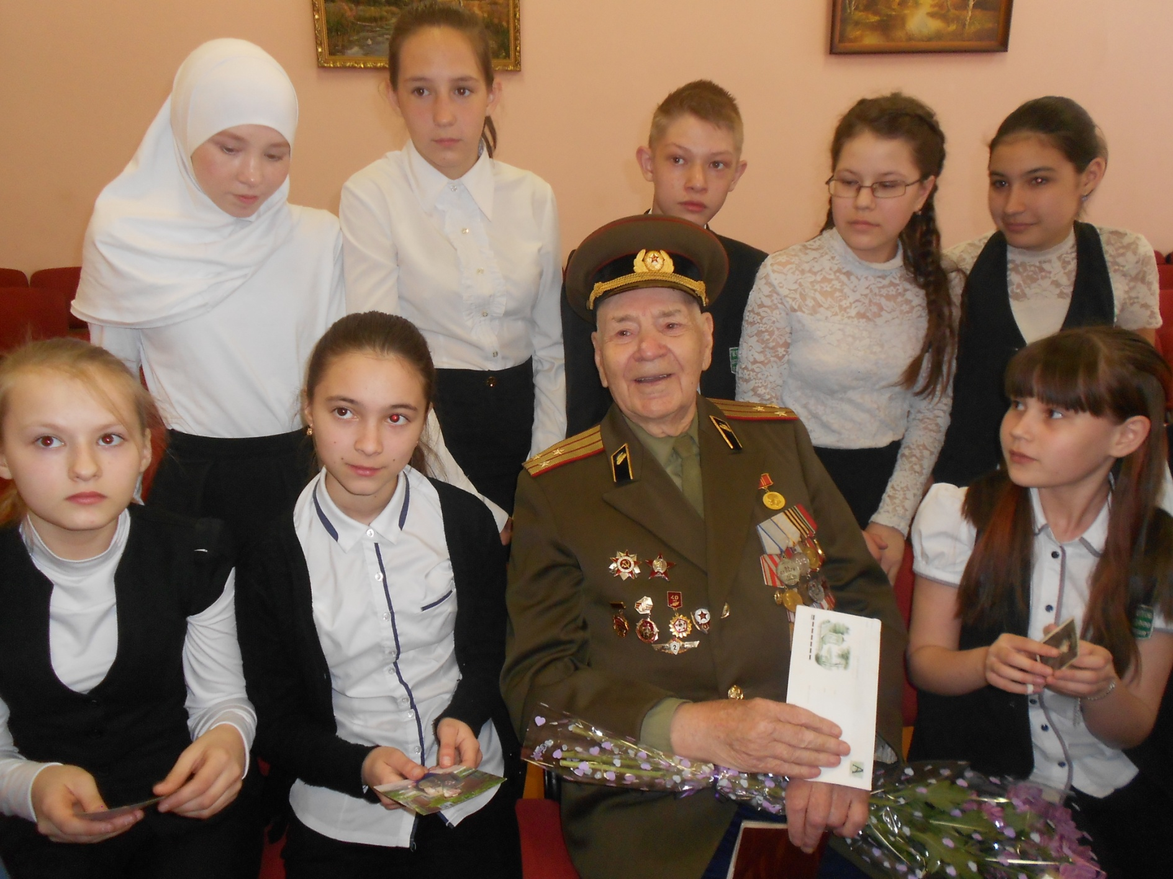
Рәүф Төхфәтуллин 27 ел армиядә хезмәт итә.

Slide 15
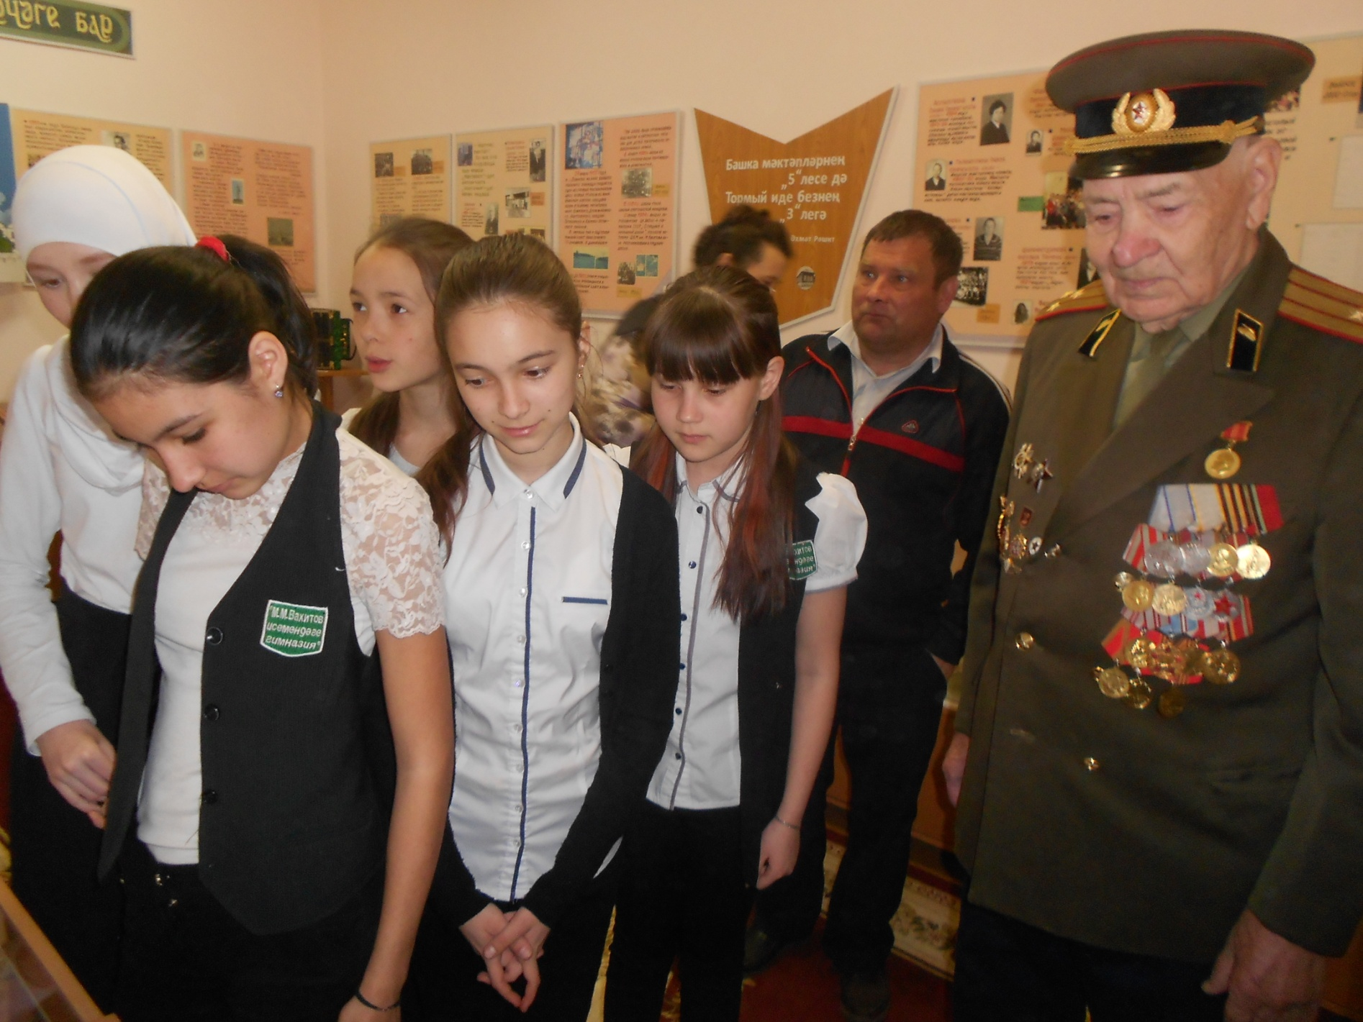
Сугыш ветераны Рәүф абый Төхфәтуллин
үзенең шәхси күгәзмәсе янында (2018)

Slide 16
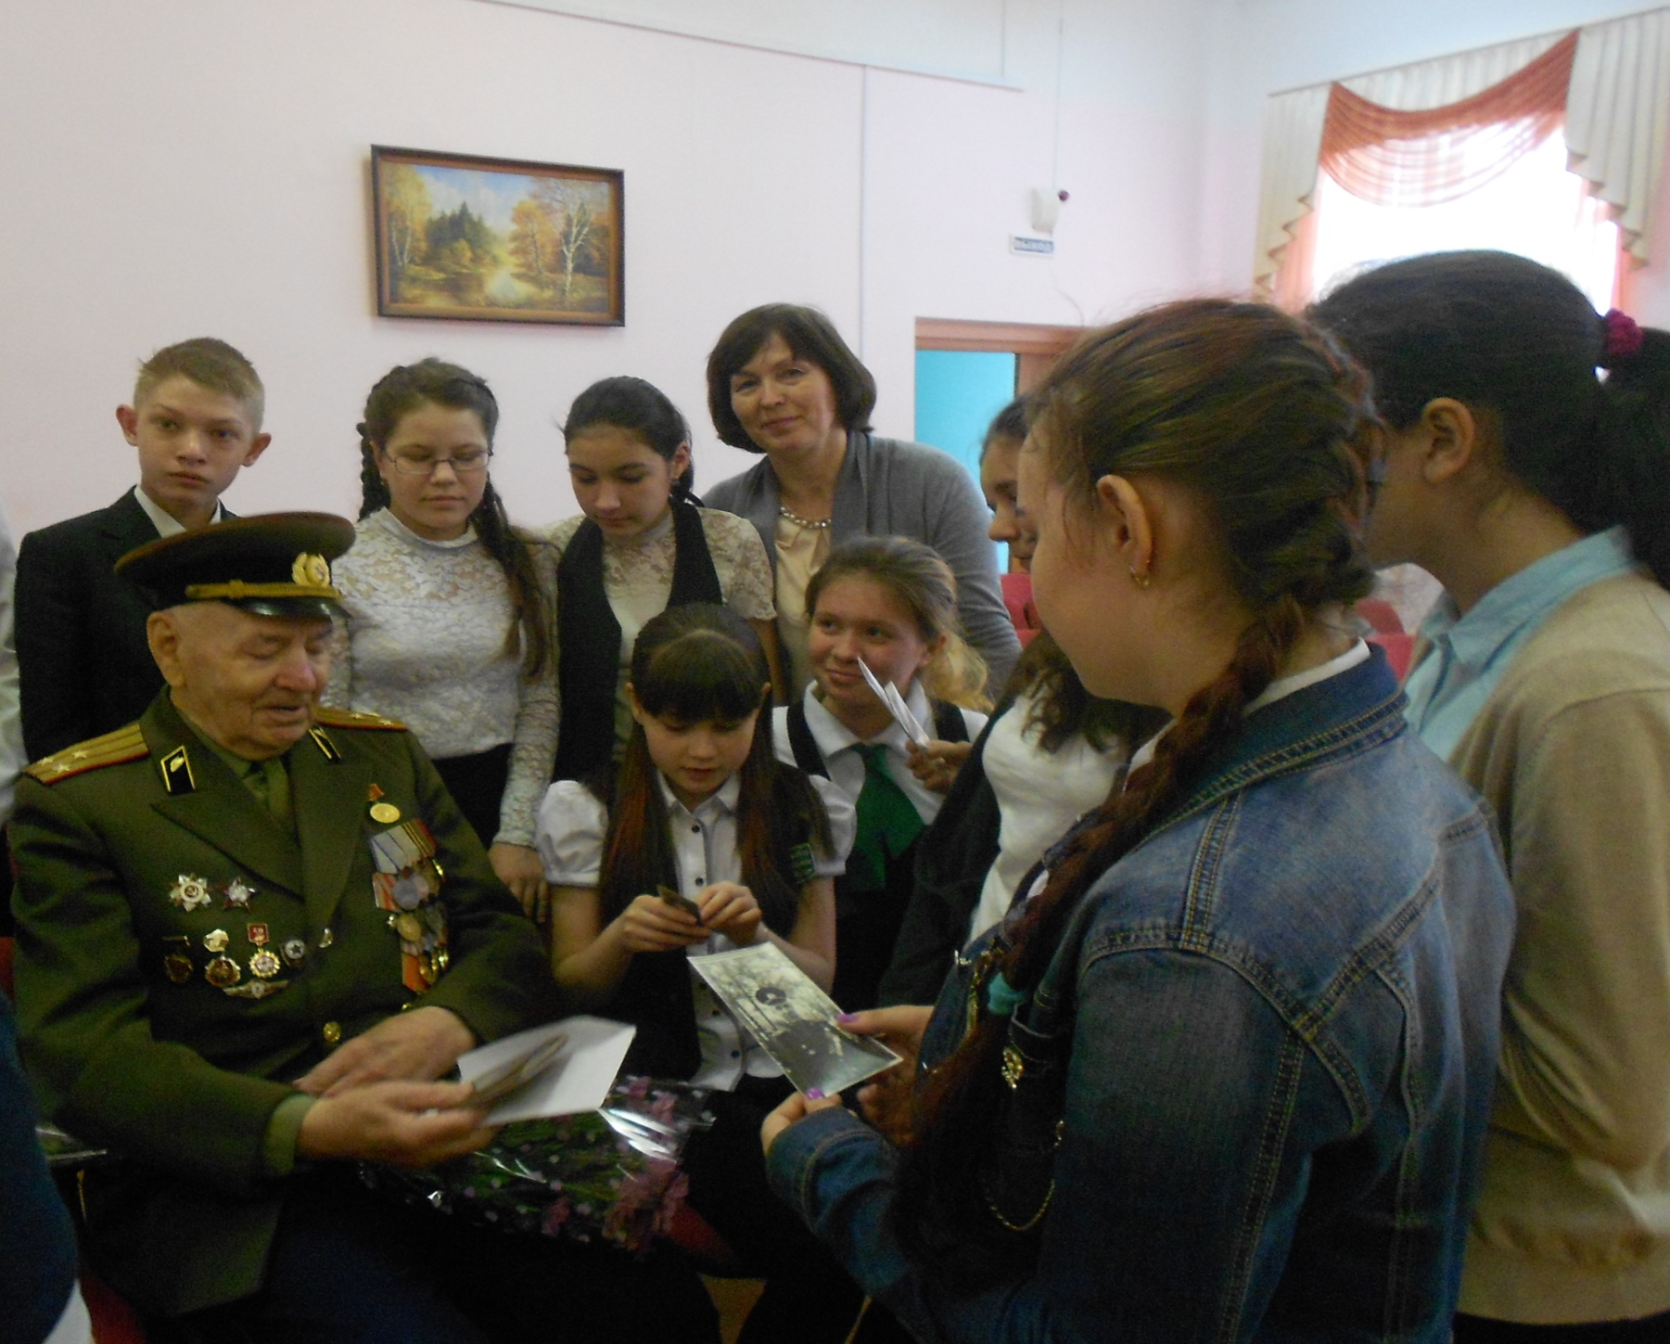
Рәүф Төхватуллин сугышта лейтенант дәрәҗәсендә танклар группасы камандиры була.

Slide 17
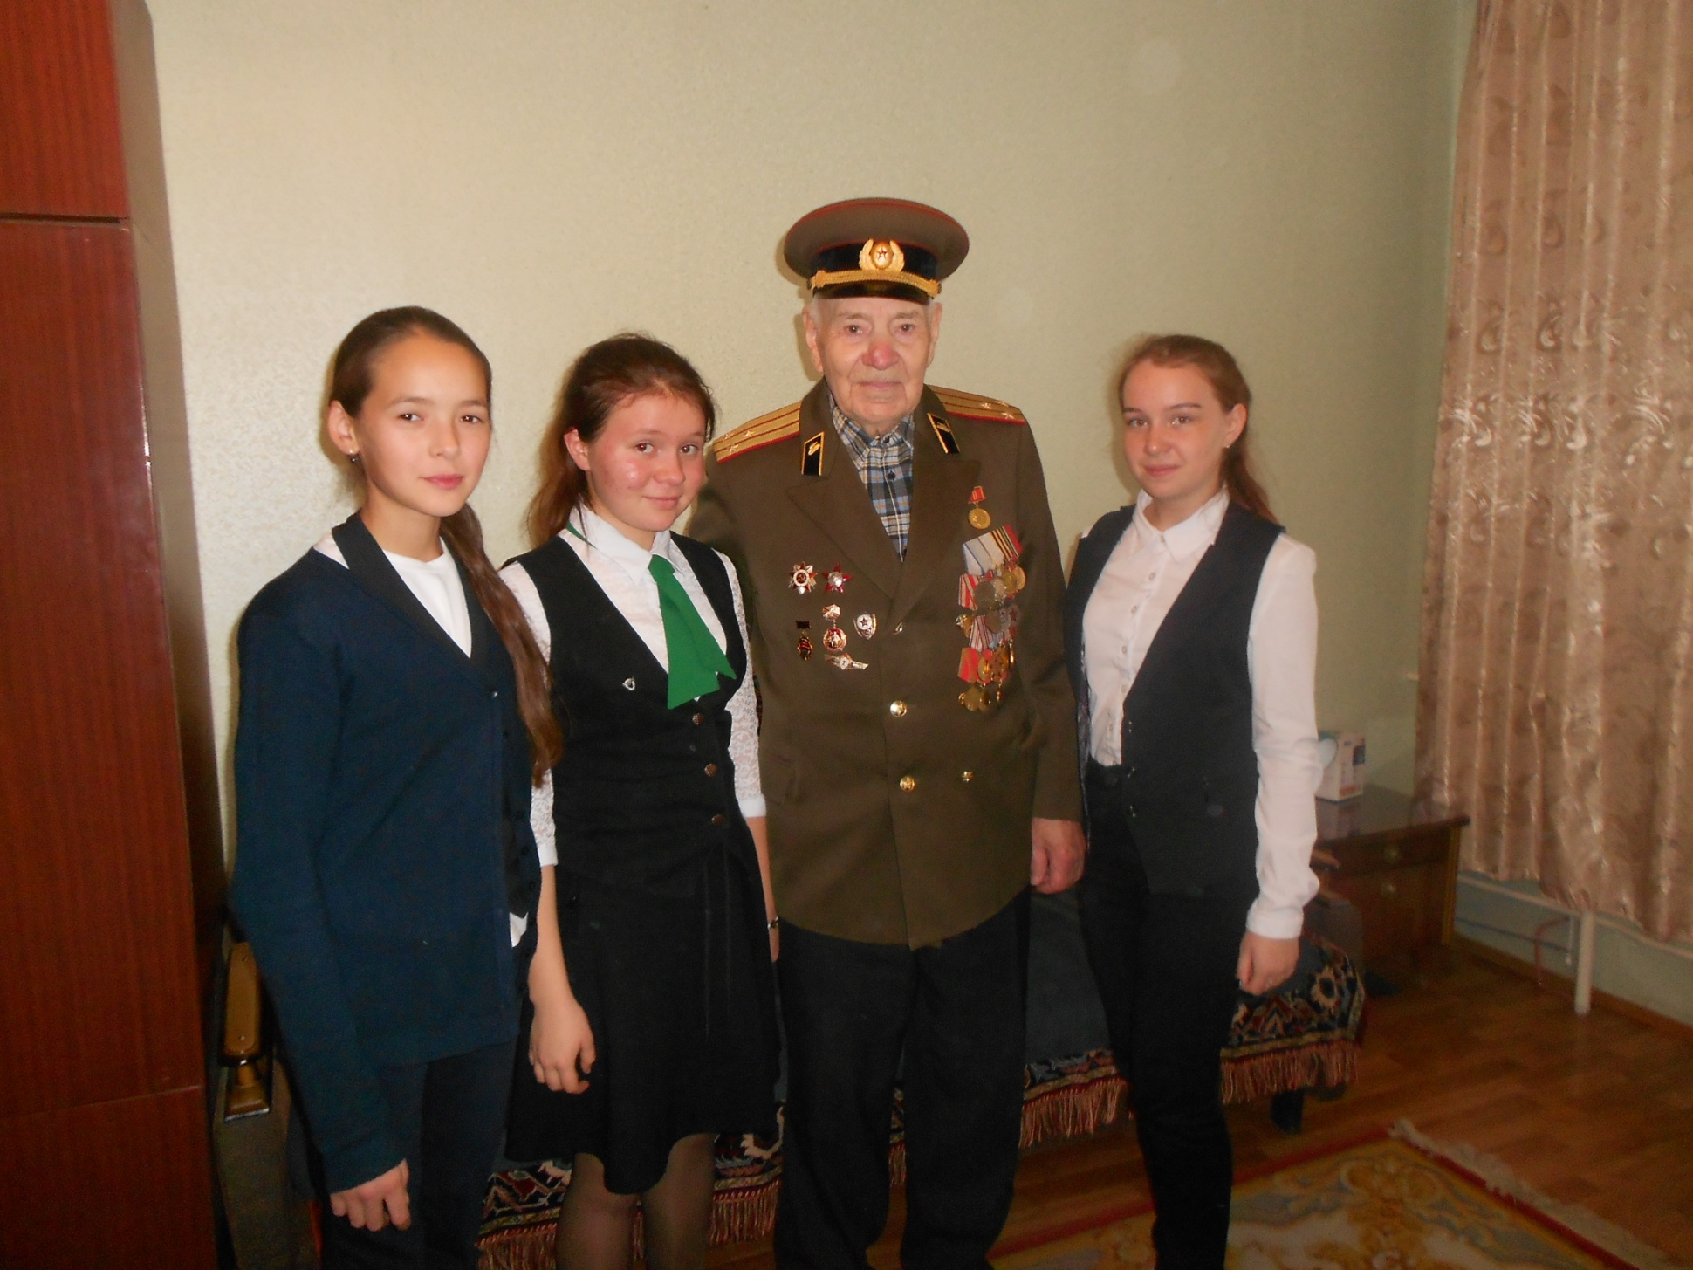
Рәүф абый Төхватуллинның өендә кунакта (2017)

Slide 18
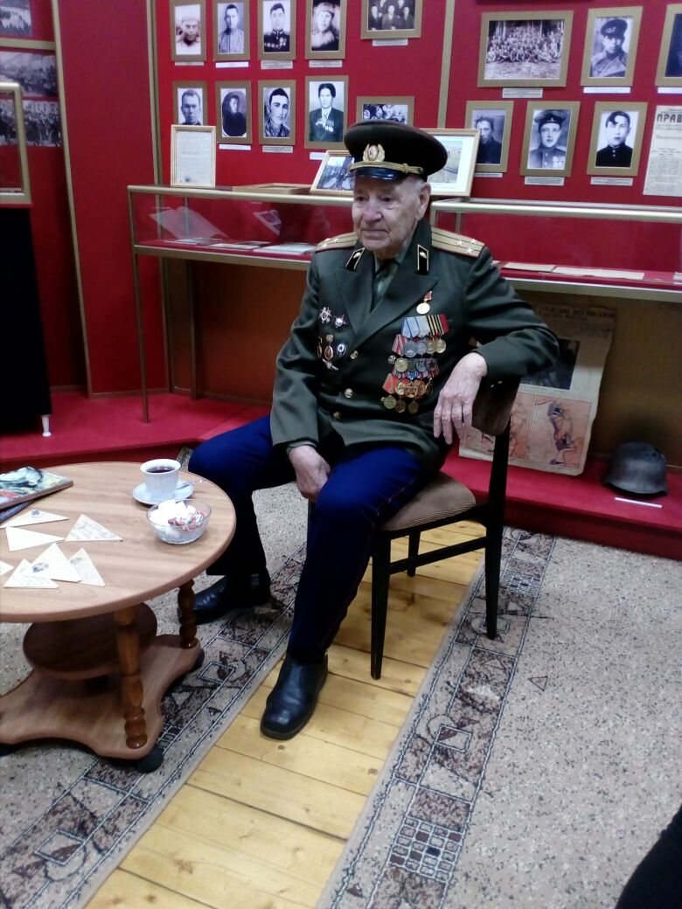
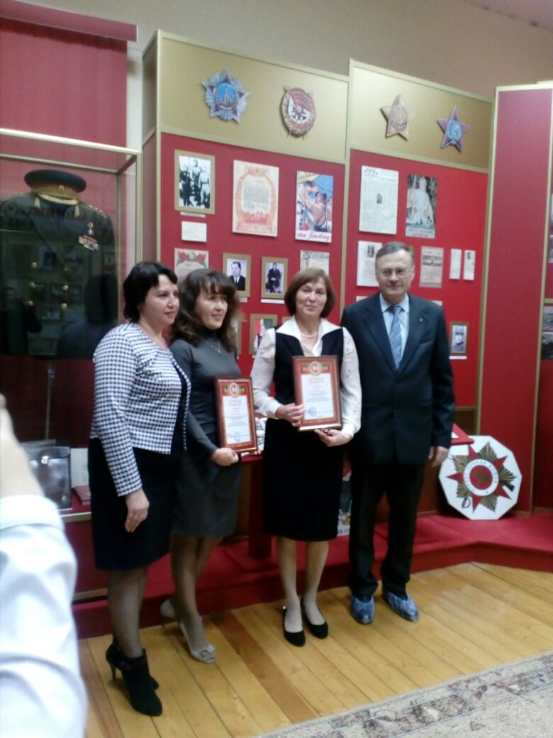
Шәһәрнең туган якны өйрәнү музеенда
“Солдат хатлары укыйбыз” акциясендә катнаштык (2017)
Рәүф ага озак еллар гаиләсеннән читтә яши, шуңа күрә аның сугыш кырыннан язган хатлары сакланмаган. Шулай да ветеран, 97 яшьтә булуга карамастан, аларның эчтәлеген яхшы хәтерли: укучыларга “сәлам” сүзеннән алып ахырына кадәр сөйләп бирде.

Slide 19
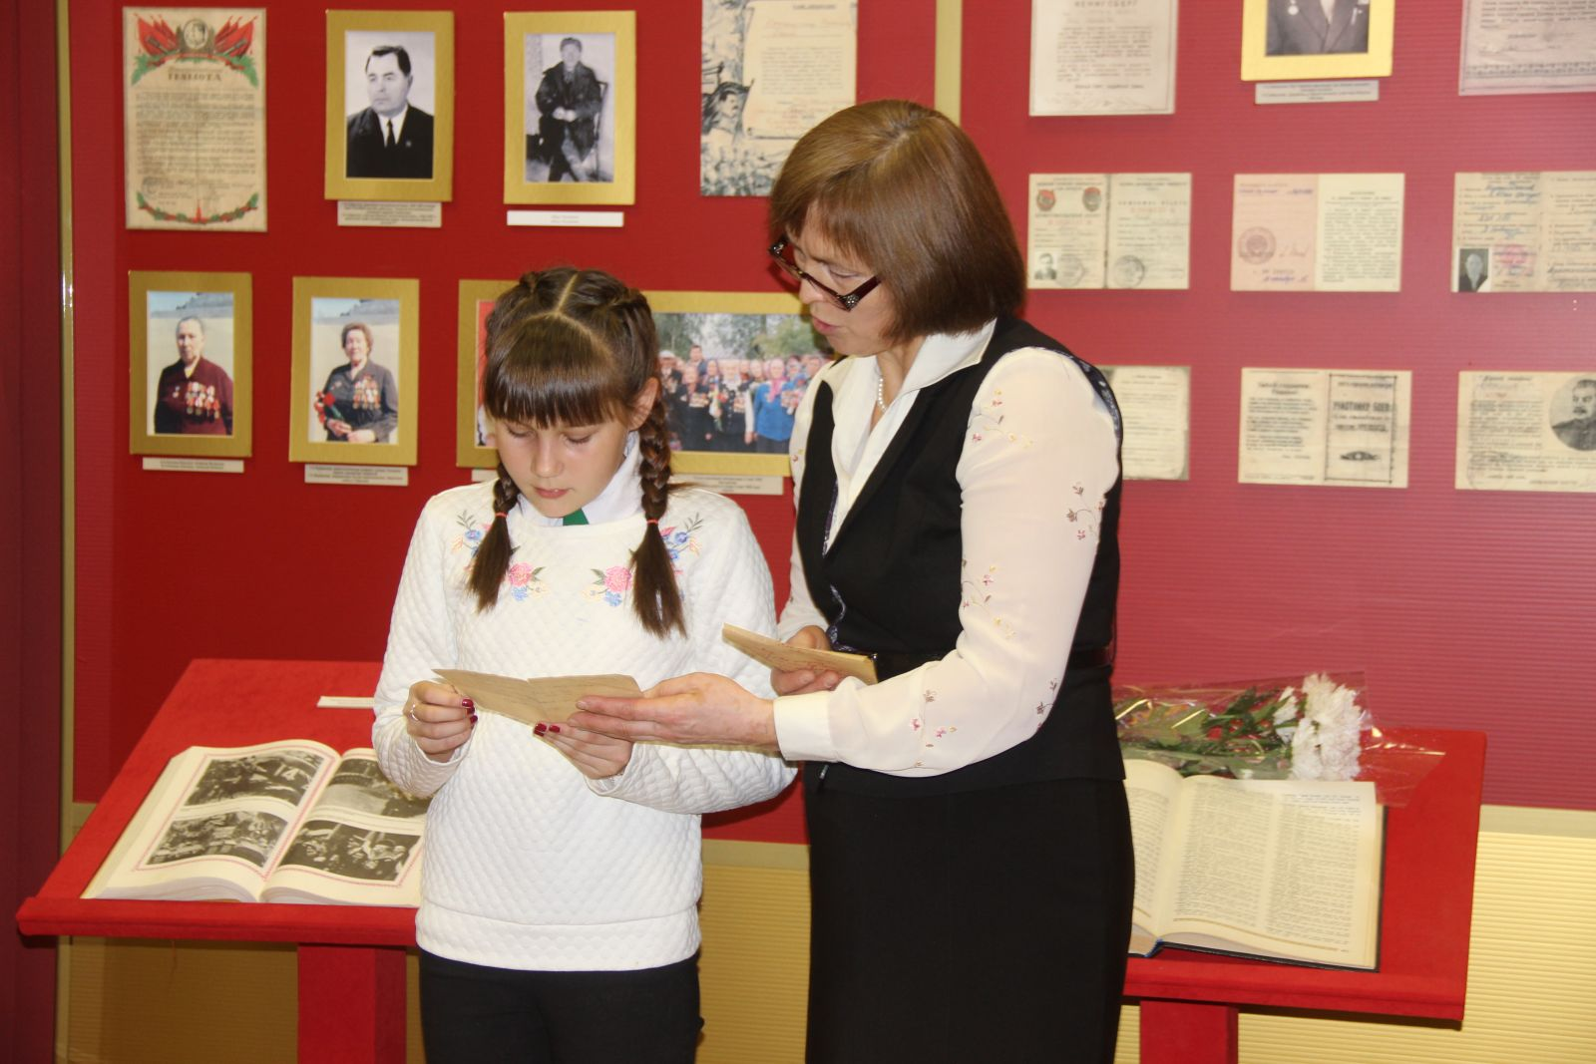
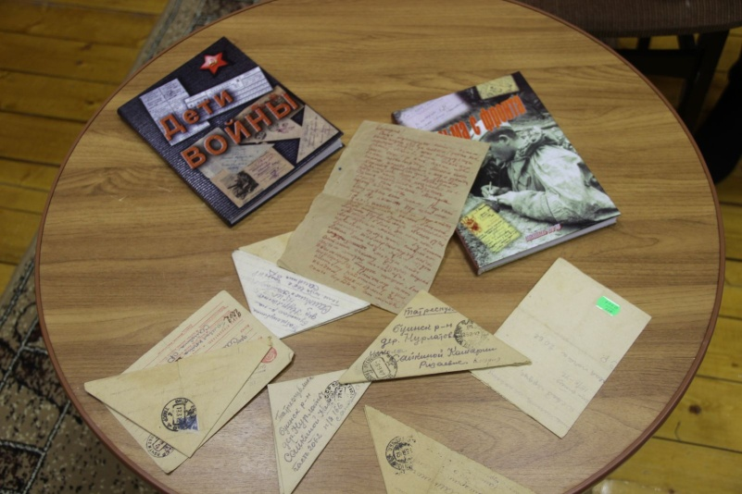
Идрисова Динә Салих Риза улы Сайкинның апасы Камәриягә язган хатын укый. “Киләчәктә күрешүне телим”, - дип тәмамланса да, хат герое 1945 нче елда сугыш кырында ятып кала.

Slide 20
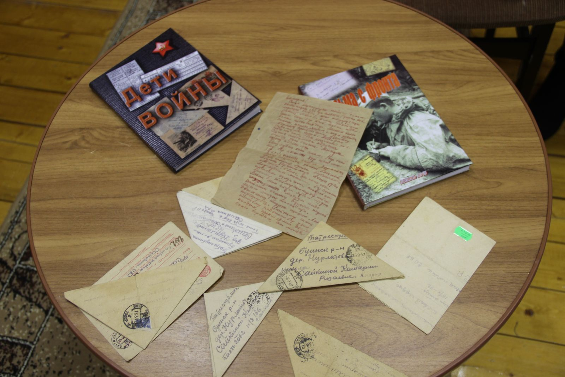
“Тарихи хәтер. Сугыш чоры хатлары” республика партия проектын тормышка ашырып...
Өчпочмаклы хатлар. Читенә кыр почтасының тәртип саны куелган. Цензура аша үткәнлеккә штемпель сугылган. Төрле кара белән язылган. Ләкин һәр хатта бер максат ачык чагыла: җиңүгә ышаныч! Алардан күпме җылылык бөркелеп тора! Балалар янында булырга теләү, тамаклары тукмы, өсләре бөтенме дип борчылу, аларны кысып кочарга теләү, яннарында була, булыша алмауга үкенү... Барысын да саклый бу солдат хатлары.
Кайнар тир, әче күз яше, дары исе аңкып торган хатлар! Кәгазе таушалып, язуы танымаслык хәлгә килгән...

Slide 21
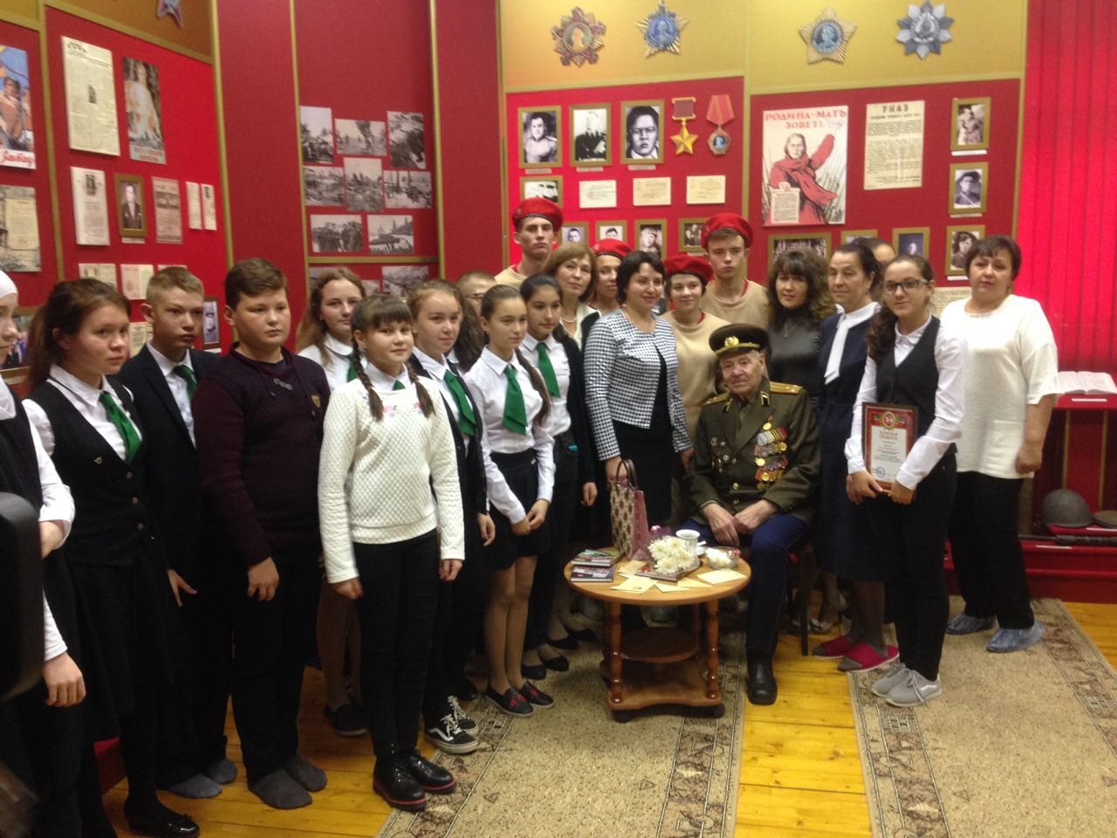
Шәһәрнең туган якны өйрәнү музеенда
“Солдат хатлары укыйбыз” акциясендә катнаштык (2017)

Slide 22
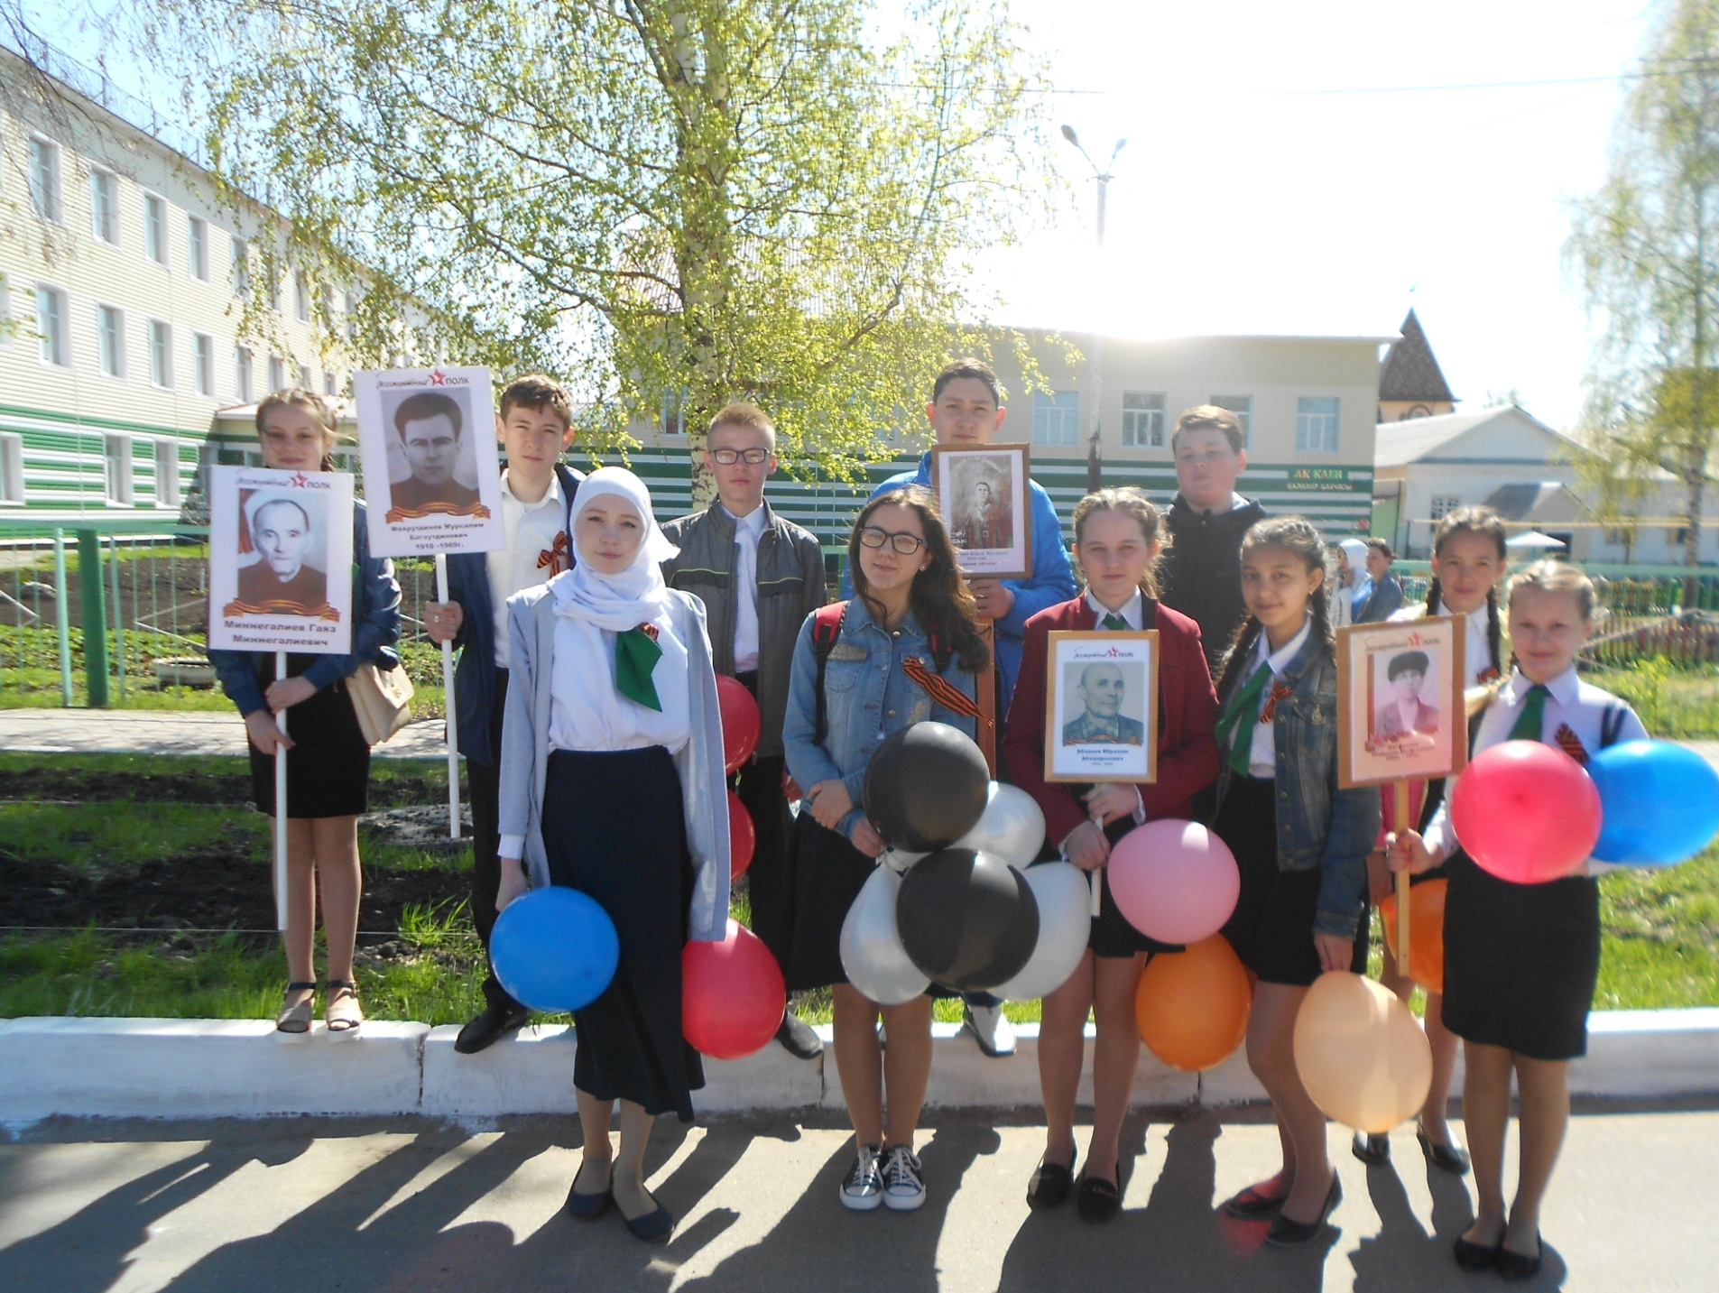
«Үлемсез полк» акциясе 9 май бәйрәменең күркәм традициясенә әйләнде. 8 нче сыйныф укучылары да гаилә тарихын белергә ярдәм итүче бу акциягә теләп катнашты. (2018)

Slide 23
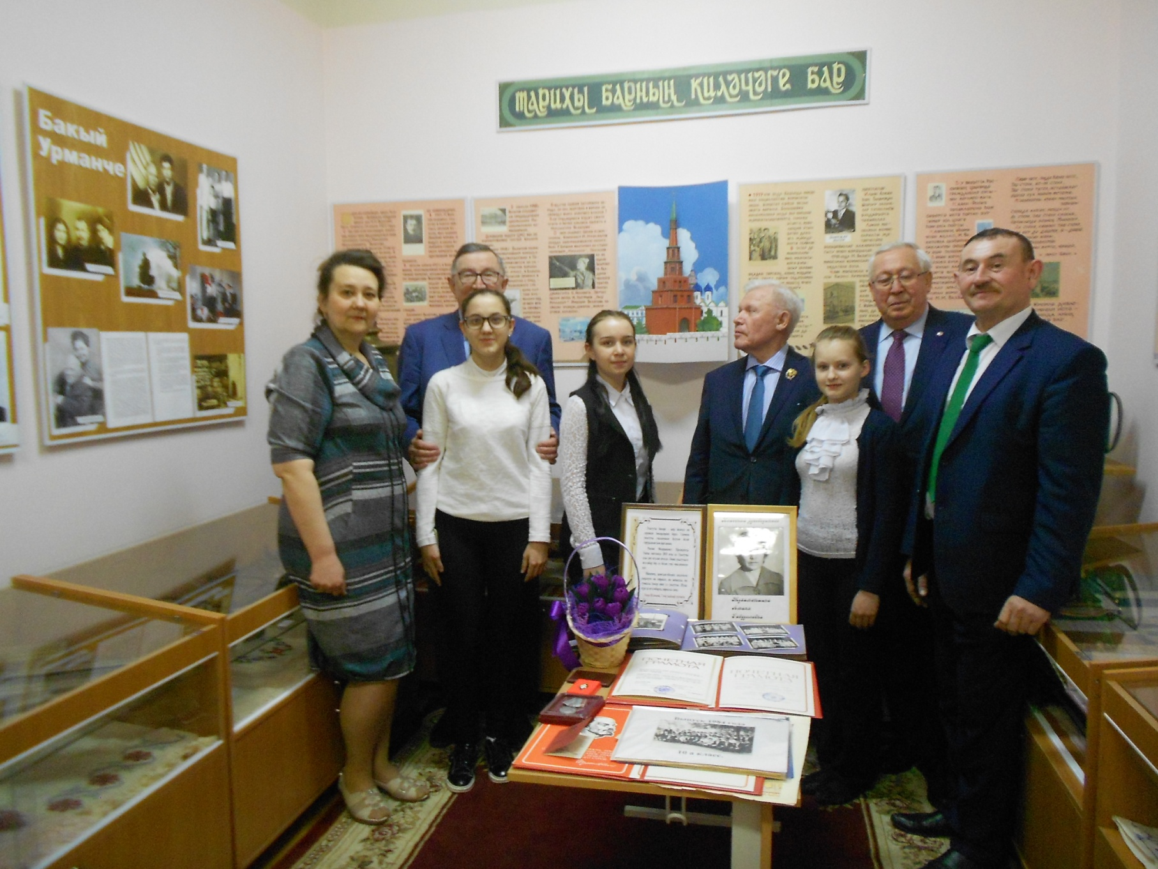
“Идел-Пресс” полиграфия-нәшрият генераль директоры булып эшләгән Ислам Әхмәтҗанов, Россия Федерациясе Дәүләт премиясе, Г.Тукай исемендәге ТР Дәүләт премиясе лауреаты, халык шагыйре Ренат Харис, гимназия директоры Л.Б. Зиннәтуллин, директор урынбасары Г.М. Корбанова “Музей түгәрәге”нә йөрүче укучылар белән (2018)

Slide 24
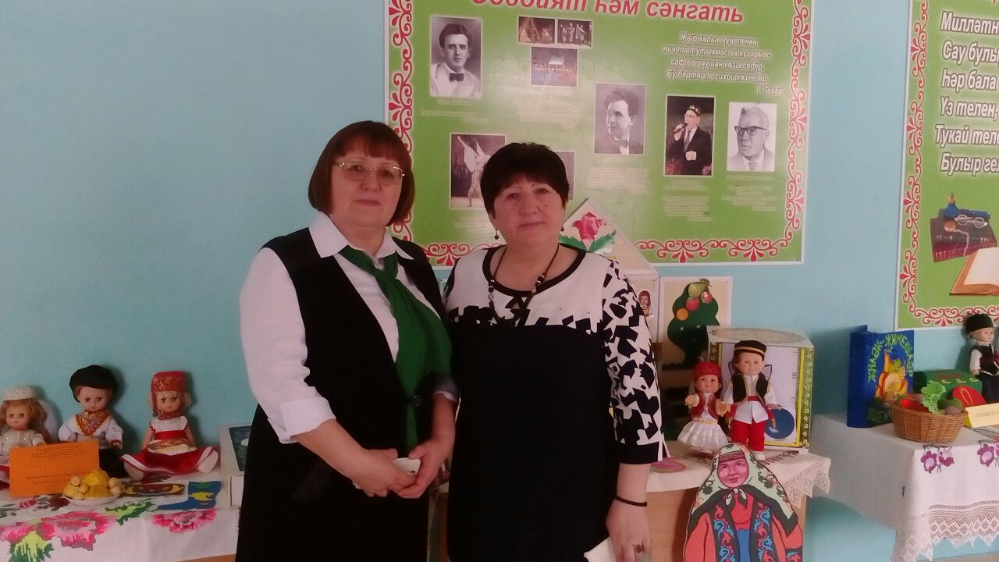
Рузинә Һади кызы Низамиева
шагыйрә Гөлнур Хәлил кызы Айзетуллова белән (2018)

Slide 25
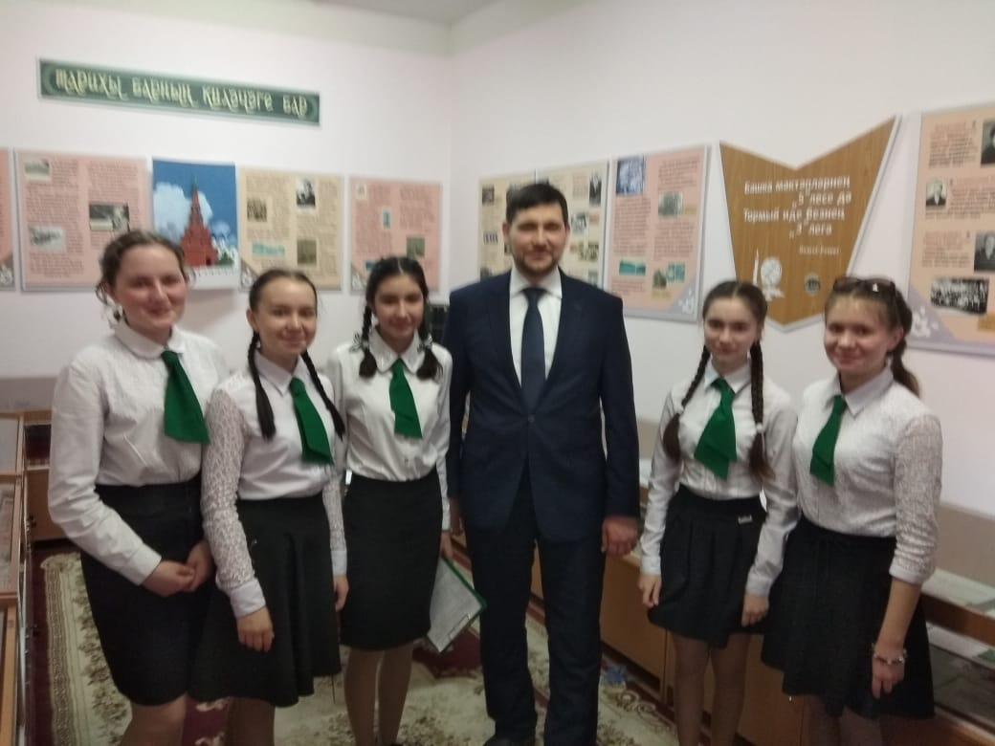
Рәшит Маликов – гимназия укучысы, Татарстан Фәннәр академиясенең Ш. Мәрҗани исемендәге Тарих институты аспиранты, “Буа шәһәренең мөселман гыйбадәтханәләре тарихы” китабы (2009) авторы.

Slide 26
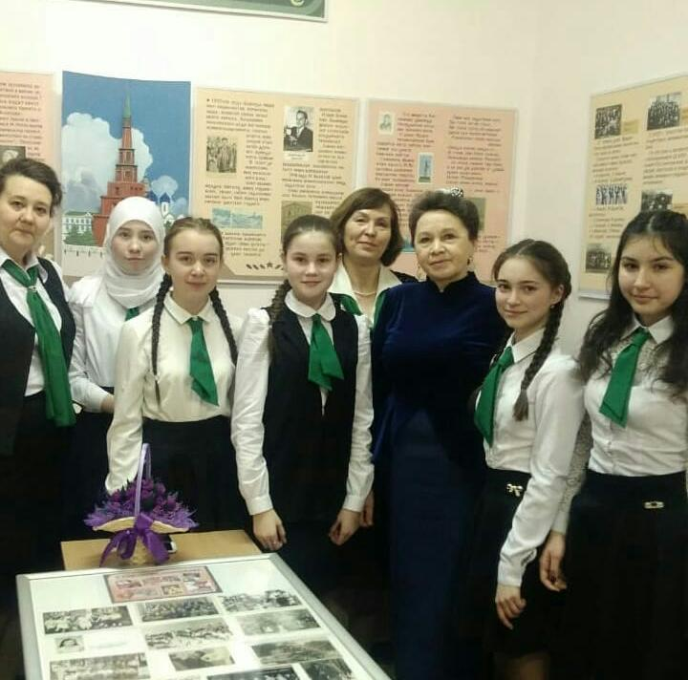
Кунагыбыз - Бөтендөнья татар конгрессы каршындагы «Ак калфак» татар хатын-кызлары иҗтимагый оешмасы рәисе Кадрия Рәис кызы Идрисова (2019)

Slide 27

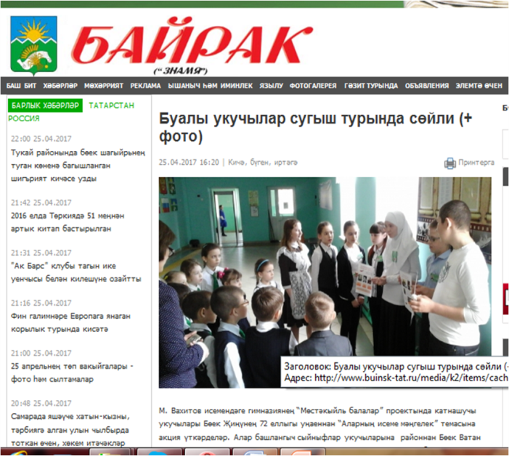
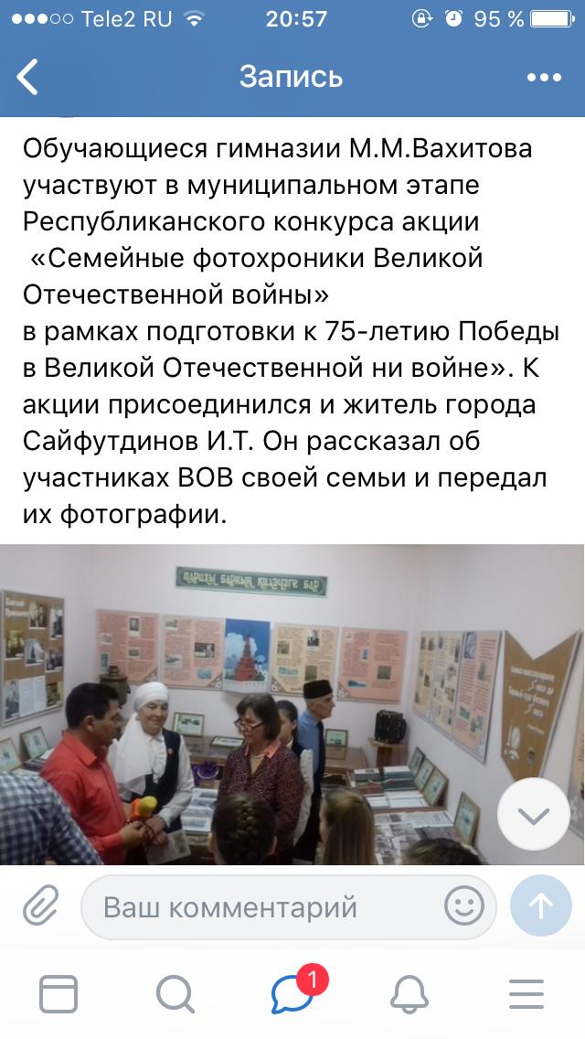
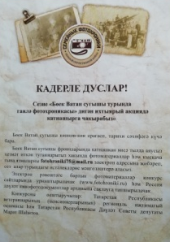
Матбугатта басылган безнең язмалар
Акция «Их имена бессмертны»
(фое гимназии, 25. 04. 2017)
Акция «Читаем солдатские письма» (Буинский краеведческий музей, 13. 10. 2017)
Акция «Семейные фотохроники Великой Отечественной войны» (краеведческий музей гимназии, 11. 04. 2019)

